Slide 1




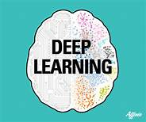

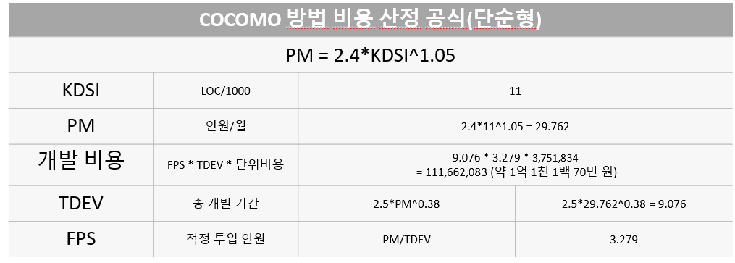
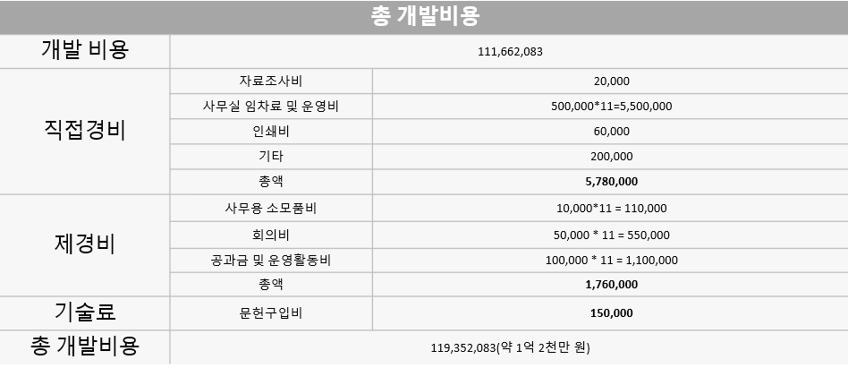

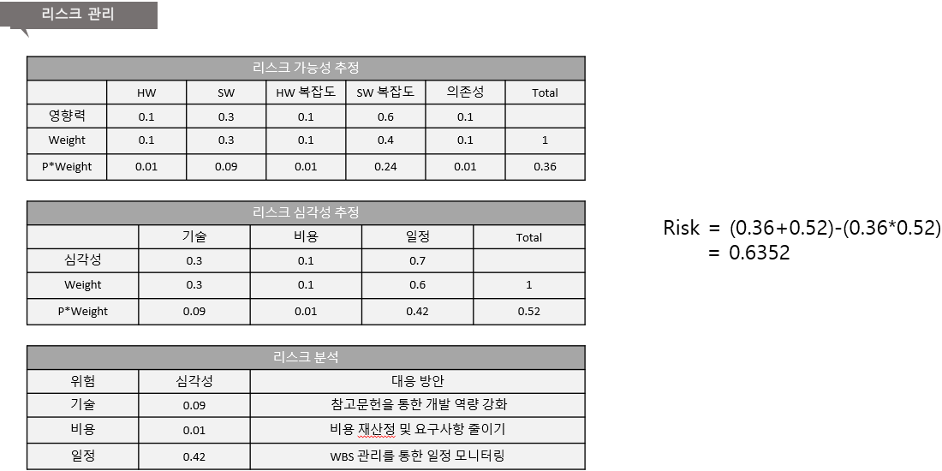
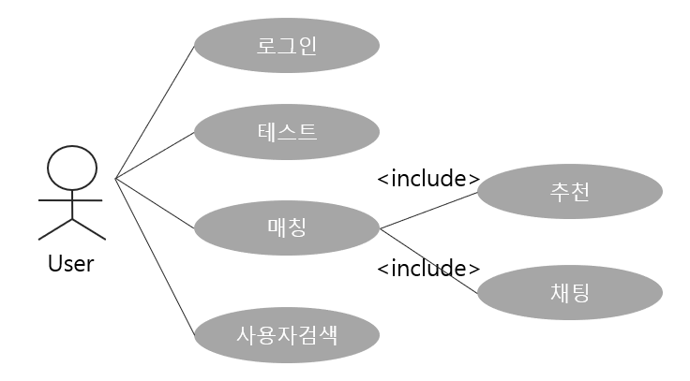





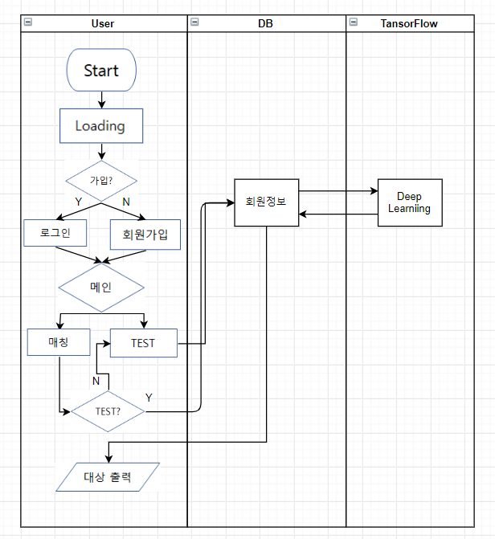
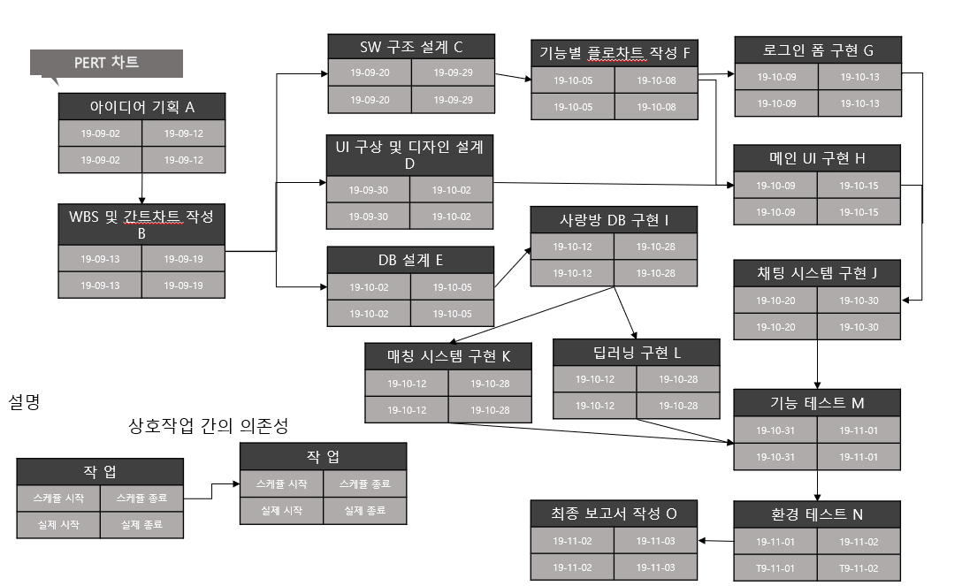
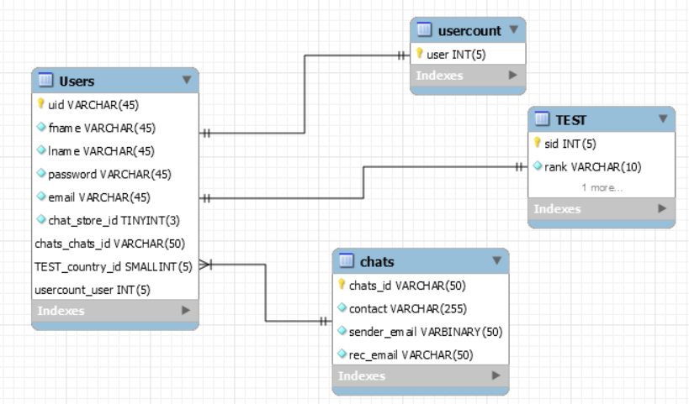
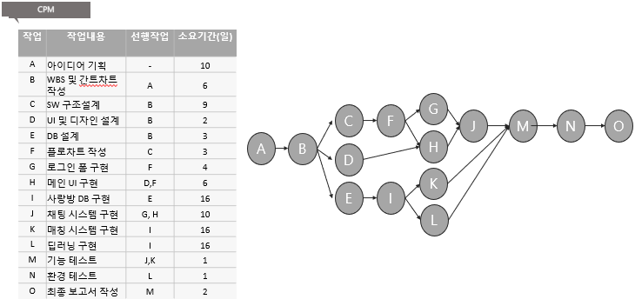
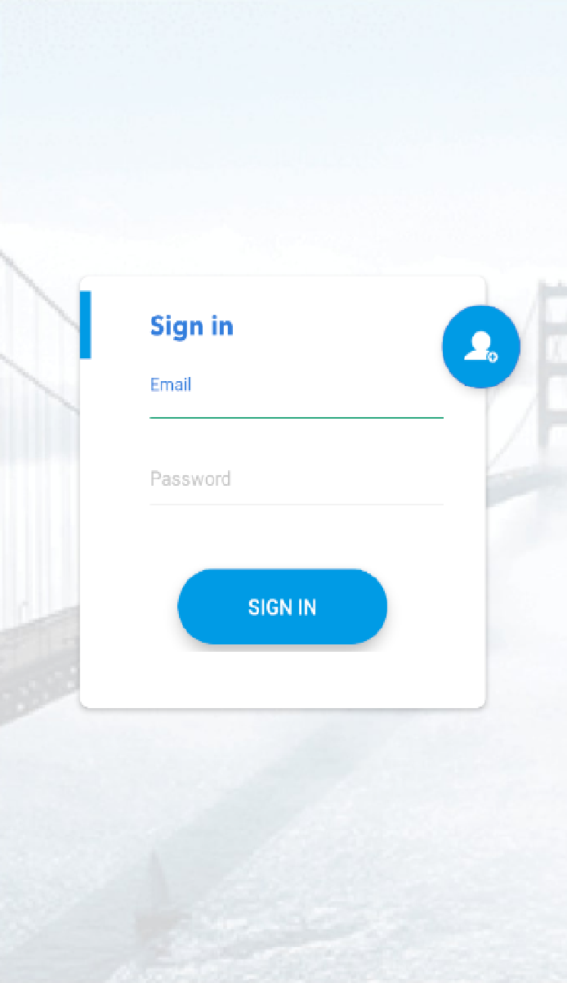
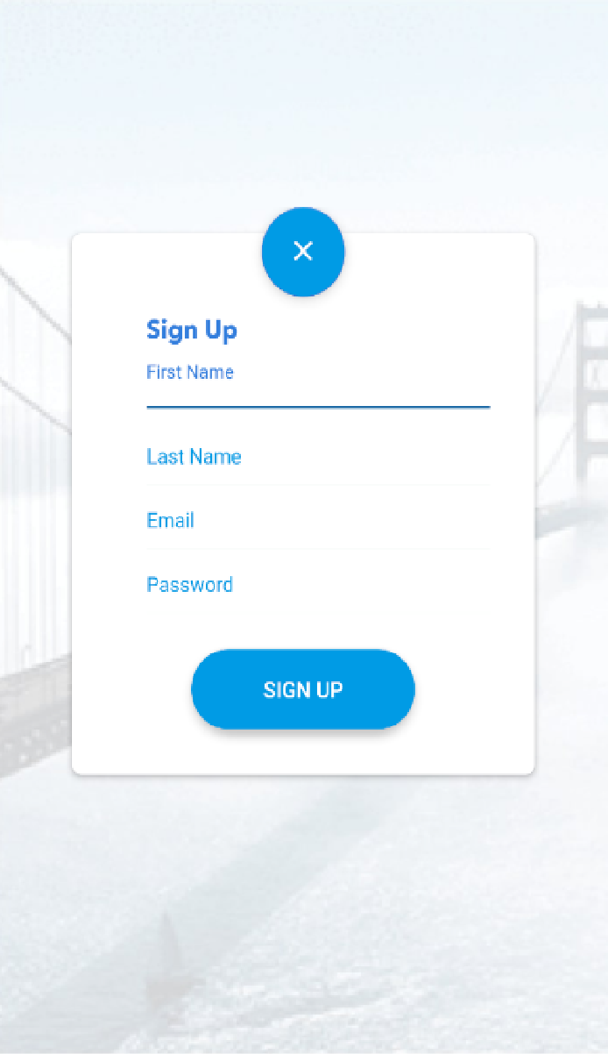
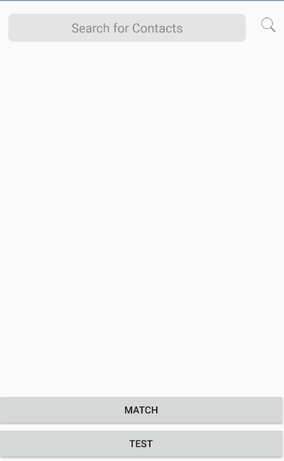
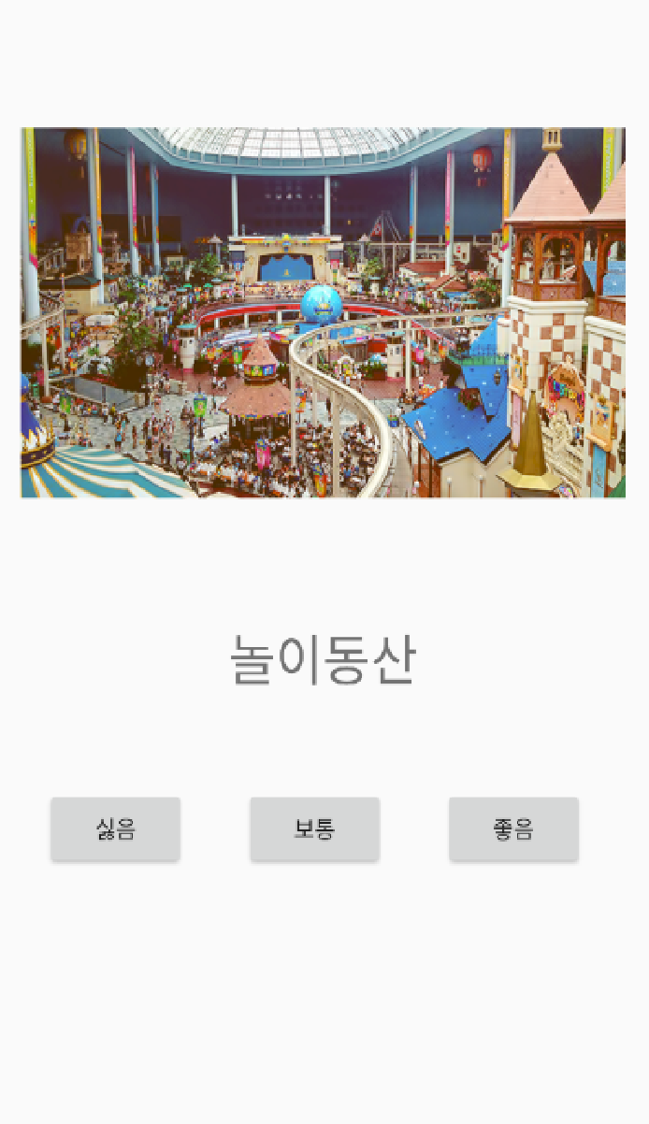
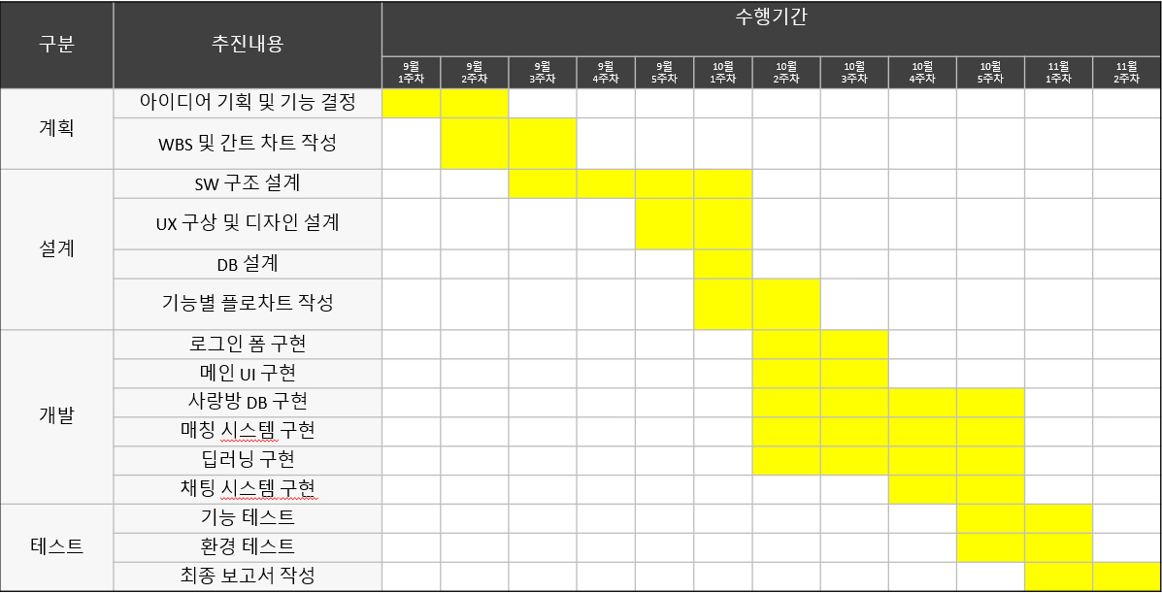

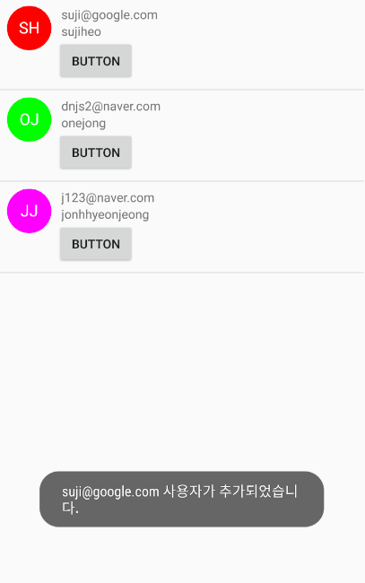
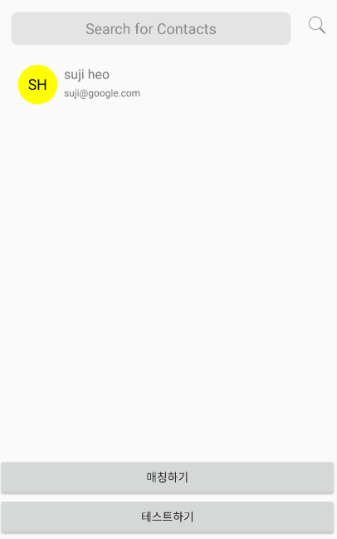
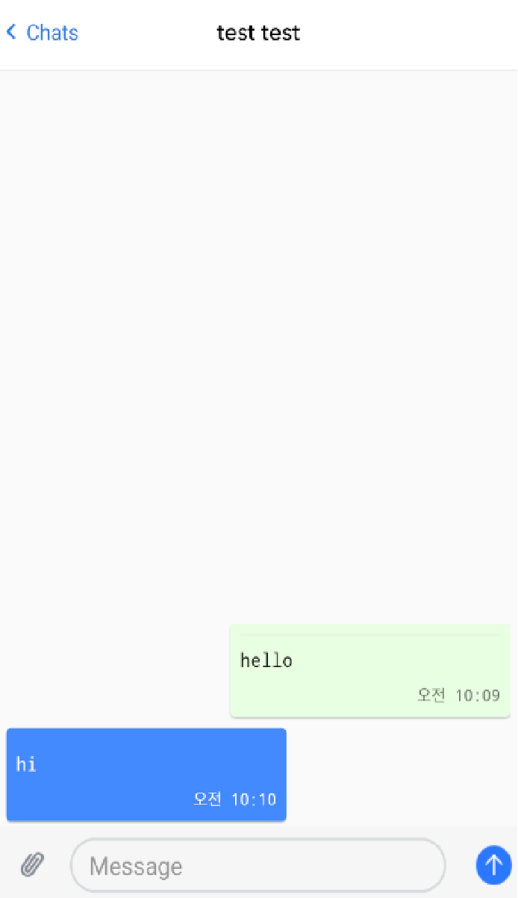

공주대사랑방
Team
10
배경 및 목적
컴퓨터공학부 소프트웨어전공
전종배ㅣ정종현ㅣ원종민
취미나 관심사가 같은 공주대학생과 매칭해 재미있고 학교생활을 제공.
문제해결
사용자 매칭
사용자 검색
딥러닝 활용
개인정보 보호
[ 비용산정 - cocomo]
Supervised Learning을 통한 더욱 정확한 매칭 시스템 제공
기대효과
높은 매칭 성공률로 관계 진행성 향상
손 쉽게 공주대학교 학우와의 만남 가능
[리스크 관리]
사용기술
아키텍처
추진계획
[ Usecase다이어그램 ]
[ Activity다이어그램 ]
[ DataBase 다이어그램 ]
[ PERT 차트]
UI / UX
[ CPM]
[ 로그인 ]
[ 회원가입 ]
[ 채팅방 목록 ]
[ TEST ]
[ Gantt 차트]
[ 매칭 ]
[ 매칭결과 ]
[ 추천인 추가 ]
[ 채팅 ]

